Slide 1
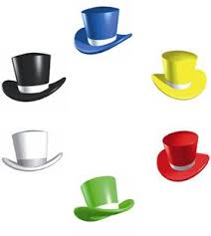
6 KLOBUKOV

Slide 2
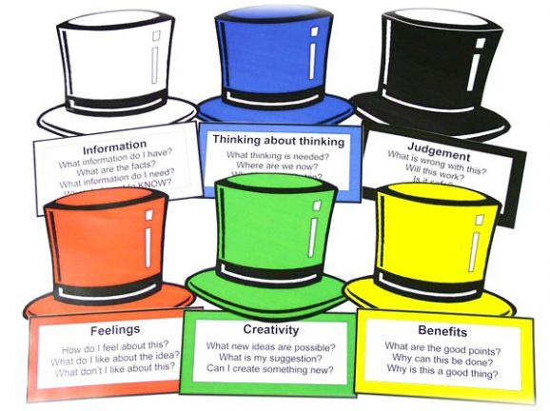

Slide 3
Barvni klobuki kot metafore
Nošenje klobuka določene barve simbolizira preklop v posamezno stanje, bodisi dobesedno ali metaforično.
Naše razmišljanje razporedi, da razmišljamo samo o eni zadevi naenkrat.
Nakaže, kateri način razmišljanja bomo uporabili v naslednjem koraku.
Omogoči, da se enodimenzionalno razmišljanje razširi v mnogo-dimenzionalnega.
Dovoli čas za čustva in za ustvarjalnost, išče prednosti, ne samo slabosti.
Občutno skrajša sestanke in čas za sprejemanje odločitve.
Omogoči sodelovanje vseh udeležencev.
Povezava

Slide 4
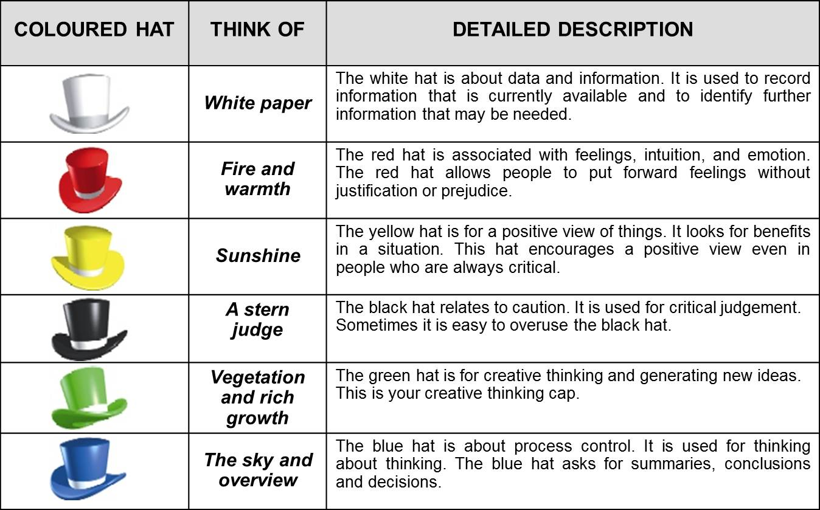

Slide 5
Informacije: (bela) - razmišlja le, kateri podatki so na voljo, kaj so dejstva?
Čustva (rdeča) - instinktivno reakcijo ali izjave čustvene narave (ne pa tudi kakršne koli utemeljitve)
Previdnost in pozornost (črna) - uporabljajo logiko pri ugotavljanju pomanjkljivosti ali ovir, iščejo neusklajenost
Pozitivne ocene (rumena) - uporabljajo logiko pri ugotavljanju ugodnosti, ki iščejo harmonijo
Ustvarjalnost (zelena) - izjave, provokacije in preiskave, v smislu, ali gredo misli v pravo smer
Razmišljanje (modra) - razmišljanje o razmišljanju

